Slide 1



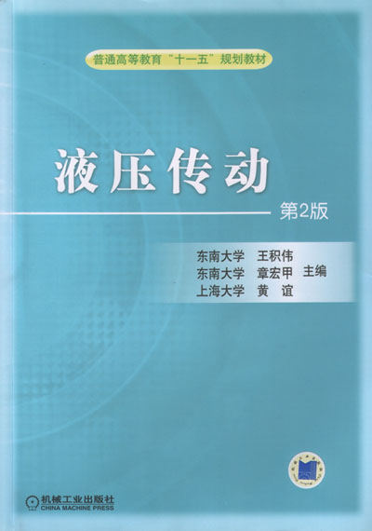

普通高等教育“十一五”规划教材
液压传动
东南大学：王积伟
东南大学：章宏甲
上海大学：黄谊

Slide 2
液 压 传 动
第一章 绪 论
第二章 液 压 液
第三章 液压流体力学基础
第四章 液压泵和液压马达
第五章 液 压 缸
第六章 液 压 阀

Slide 3
第七章 辅 助 装 置
第八章 调 速 回 路
第九章 其他基本回路
第十章 典型液压系统
第十一章 液压系统的设计和计算
第十二章 液压元件和系统的动态
特性分析
退出

